Slide 1
Étude de faisabilité d’un moteur de classification automatique
Présenté par Gabriel Chehade

Slide 2
Introduction
Contexte :
Place de marché souhaite automatiser l’attribution de la catégorie des articles mis en ligne par les vendeurs.
Objectif :
Réaliser une étude de faisabilité d’un moteur de classification des articles.
Méthodologie :
Effectuer un prétraitement des données.
Extraire les features (texte et image)
Faire une réduction de dimension T-SNE pour visualiser les données en 2D.
Faire un clustering sur les données de dimension réduite.
Effectuer un calcul de similarité entre catégories réelles et clusters

Slide 3
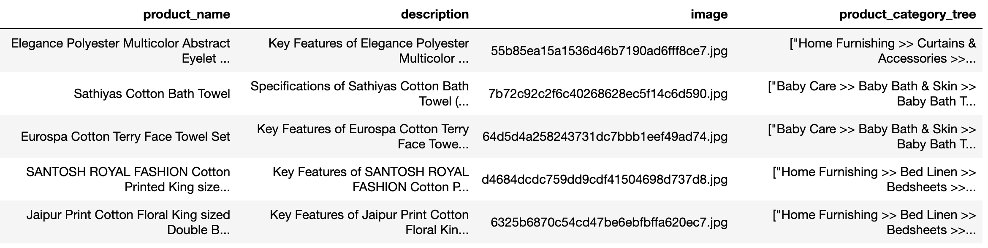
Présentation du jeu de données
1050 lignes x 15 colonnes (chaque ligne représente 1 article)
Variables importantes : product_name et description pour les données textuelles, image pour importer les images, et product_category_tree pour extraire les catégories.

Slide 4
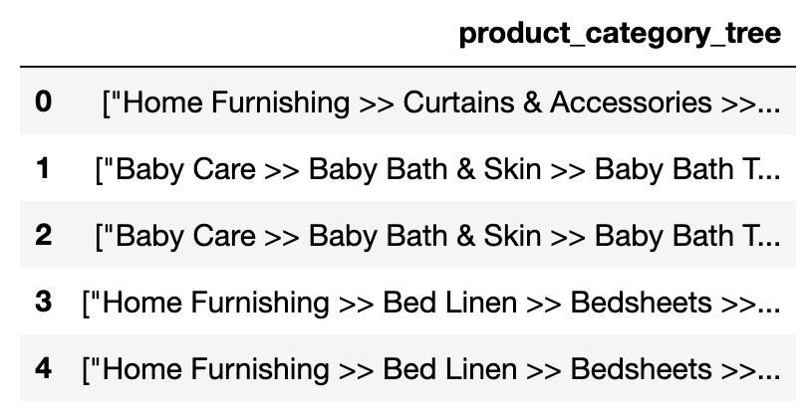
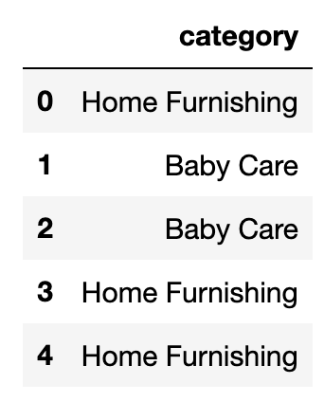
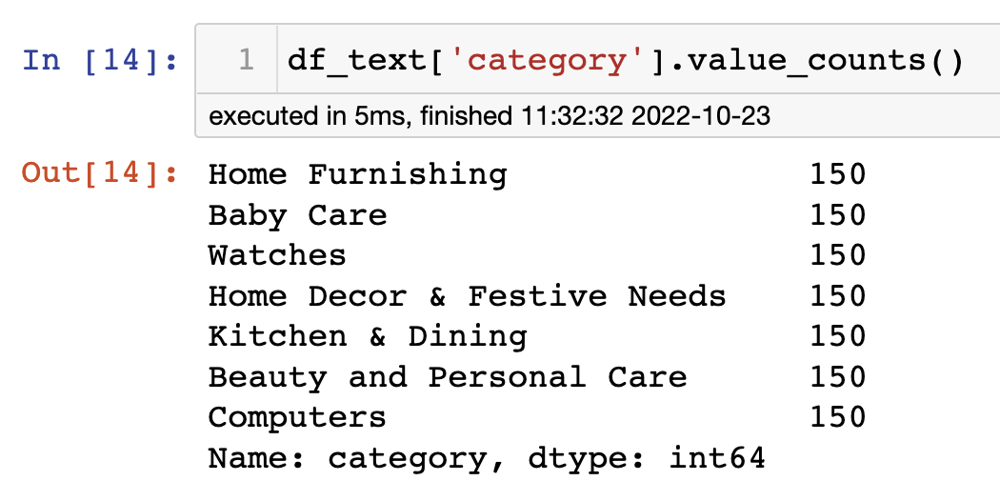
Extraction des catégories
7 catégories
150 échantillons par catégorie (jeu de données équilibré)

Slide 5
Analyse des données textuelles

Slide 6
Preprocessing
Document = nom produit + description
Mise en minuscule du texte
Tokenization
Suppression des mots uniques
Suppression des mots courts (< 3 lettres)
Suppression des tokens non-alphabétiques
Suppression des mots fréquents communs à toutes les catégories
Création de 2 corpus : un sur lequel on a appliqué le stemming, un autre sur lequel on a appliqué la lemmatization.

Slide 7
Extraction des Features
Extraction des features texte avec :
deux approches de type “bag-of-words”, comptage simple de mots et Tf-idf ;
une approche de type word/sentence embedding classique avec Word2Vec ;
une approche de type word/sentence embedding avec BERT ;
une approche de type word/sentence embedding avec USE.
Remarque : Pour les modèles de Deep Learning (BERT et USE) aucun prétraitement n’a été effectué.

Slide 8
Cluestering et mesure de similarité
La mesure de similarité s’effectue de la manière suivante :
Extraction des features
Réduction dimensionnelle dans un espace 2D par T-SNE
Clustering sur les données projetées (KMeans)
Mesure de l’ARI entre les catégories réelles et les clusters

Slide 9
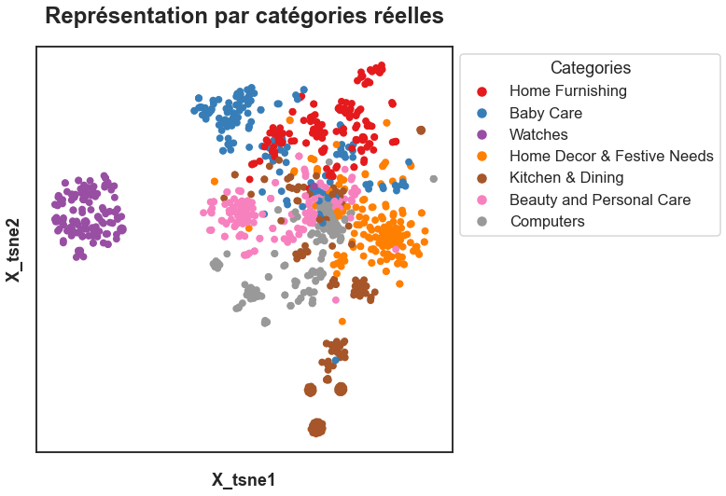
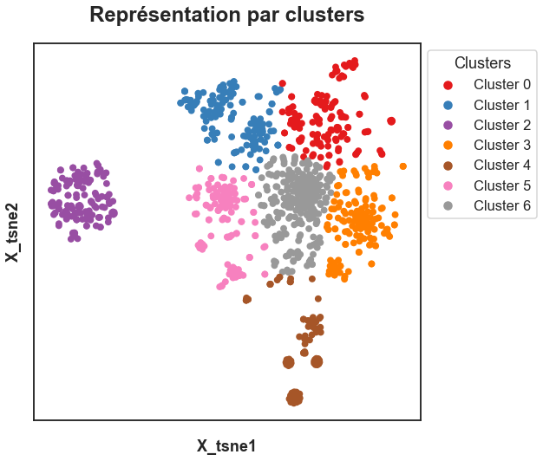

Comptage simple
$$ARI = 0.45$$

Slide 10
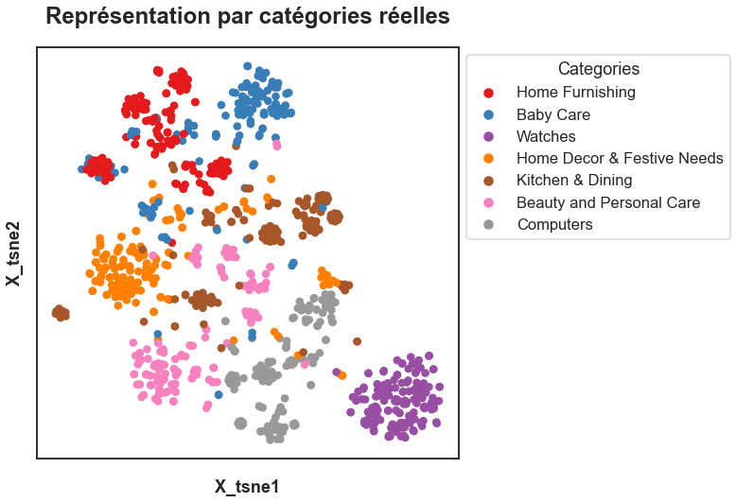
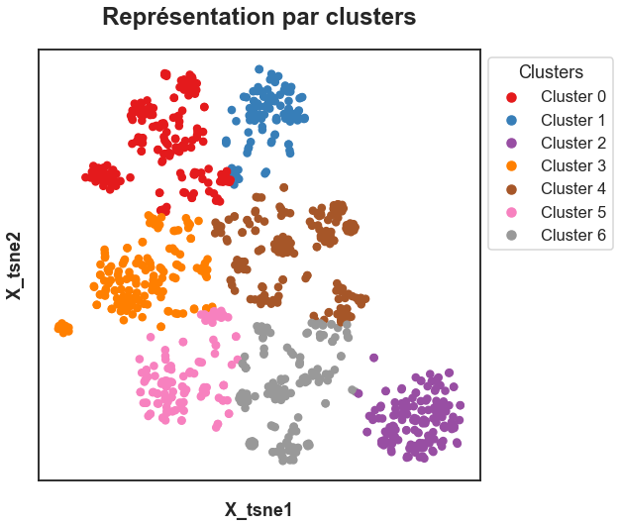

TF-IDF
$$ARI = 0.60$$

Slide 11
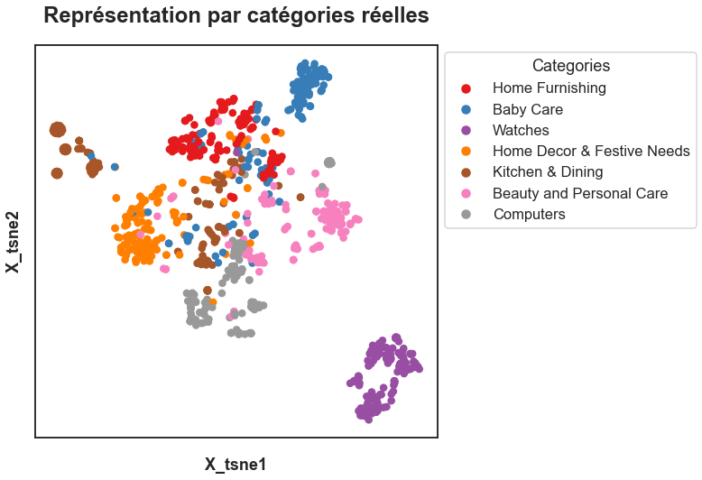
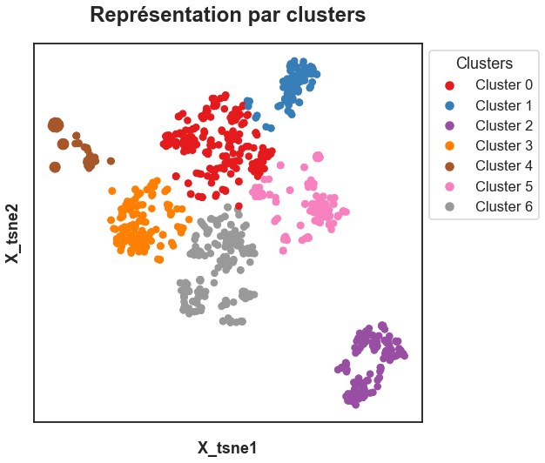

Word2Vec
$$ARI = 0.59$$

Slide 12
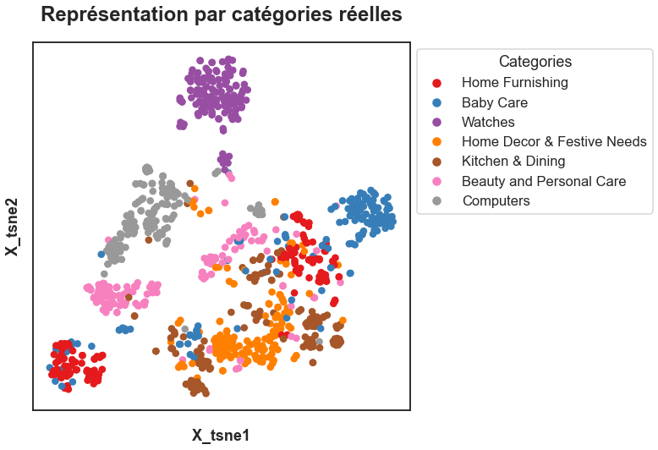
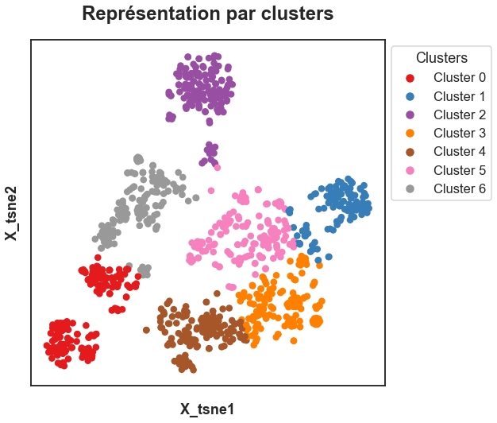

BERT
$$ARI = 0.43$$

Slide 13
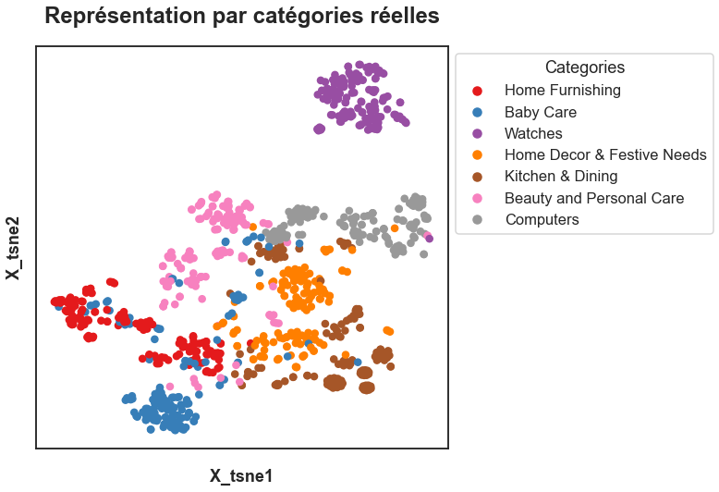
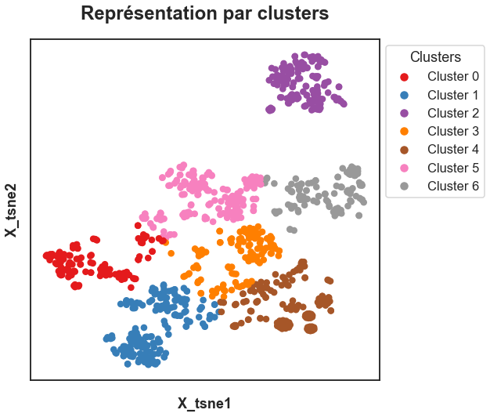

USE
$$ARI = 0.52$$

Slide 14
Synthèse des résultats
 | Comptage | TF-IDF | Word2Vec | BERT | USE
ARI | 0.45 | 0.60 | 0.59 | 0.42 | 0.52
Temps d’exécution | 5 s | 5 s | 11 s | 64 s | 5 s
 | Comptage | TF-IDF | Word2Vec | BERT | USE
ARI | 0.45 | 0.60 | 0.59 | 0.42 | 0.52
Temps d’exécution | 5 s | 5 s | 11 s | 64 s | 5 s
Accuracy sur le test set | 92.4% | 85.7% | 85.7% | 91.4% | 86.7%
Obtenu avec un modèle de régression logistique

Slide 15
Analyse des images

Slide 16
Extraction des Features
Extraction des features image avec :
un algorithme SIFT ;
un algorithme de type CNN Transfer Learning.
Pour le Transfer Learning j’ai utilisé le modèle VGG-16 fourni par Keras et pré-entrainé sur ImageNet.
Notes:
ImageNet est une base de données d'images annotées produit par l'organisation du même nom, à destination des travaux de recherche en vision par ordinateur

Slide 17
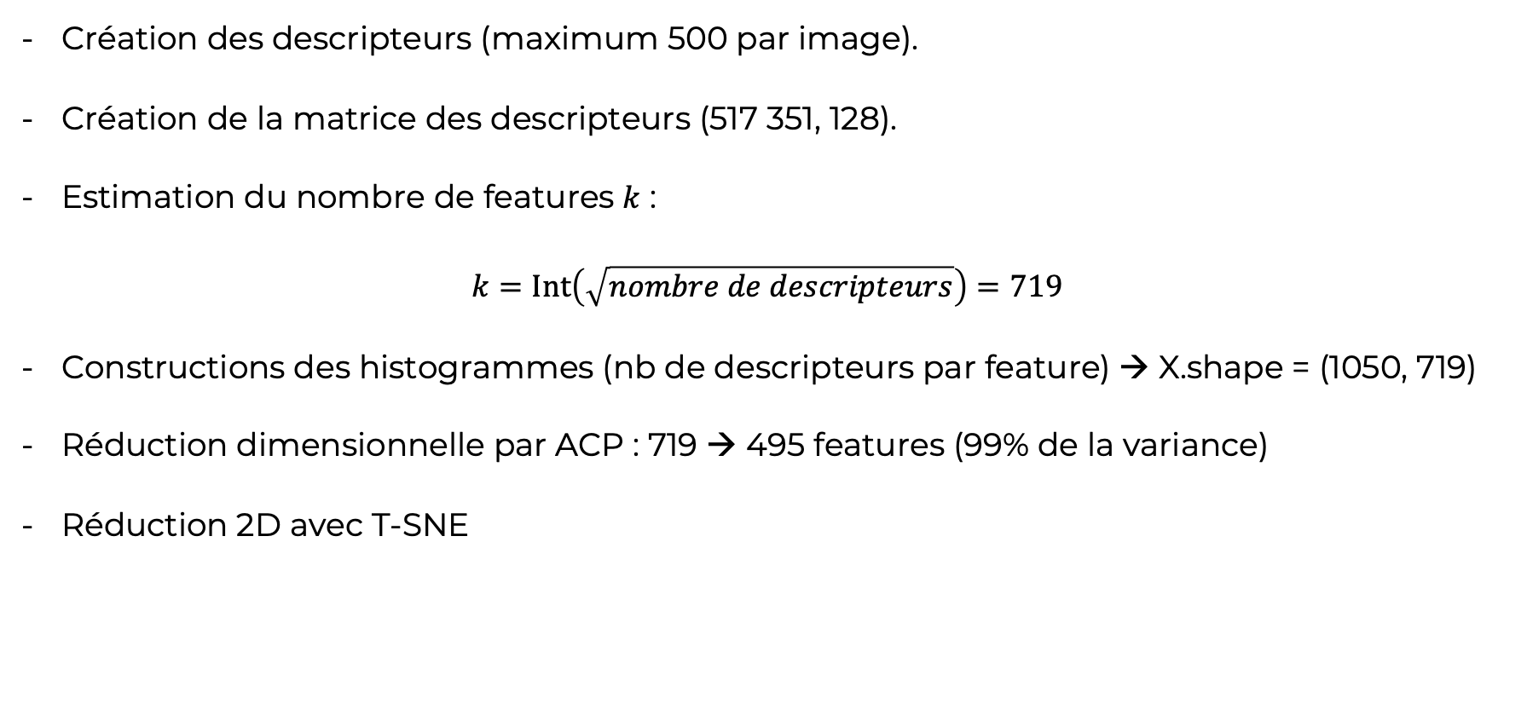
Extraction des features avec SIFT
Création des descripteurs (maximum 500 par image).
Création de la matrice des descripteurs (517 351, 128).
Estimation du nombre de features $k$ :
$$k=Int\left(\sqrt{nombre de descripteurs}\right)=719$$
Constructions des histogrammes (nb de descripteurs par feature) → X.shape = (1050, 719)
Réduction dimensionnelle par ACP : 719 → 495 features (99% de la variance)
Réduction 2D avec T-SNE

Slide 18
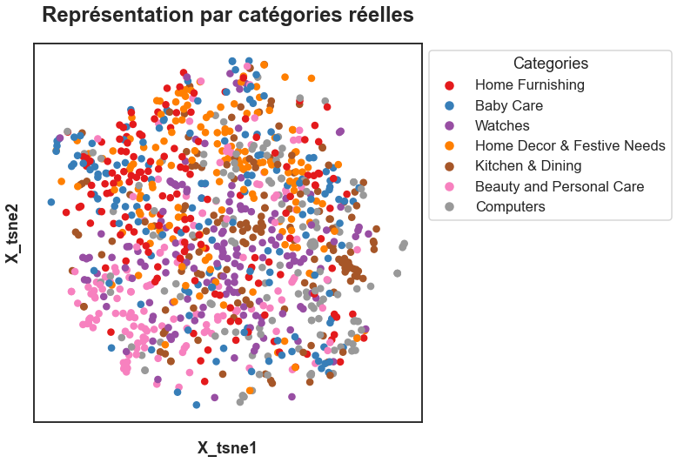
Extraction des features avec SIFT
Les catégories ne sont pas du tout séparées (ARI < 0.1)

Slide 19
CNN Transfer Learning
Utilisation du modèle VGG-16 privé de sa dernière couche (couche qui sert à la classification)
Chargement des images au format (224, 224, 3)
Conversion en tableau numpy
Pré-traitement des images
Extraction des features avec model.predict → X.shape = (1050, 4096)
Réduction dimensionnelle par ACP : 4096 → 803 features (99% de la variance)
Réduction 2D avec T-SNE

Slide 20
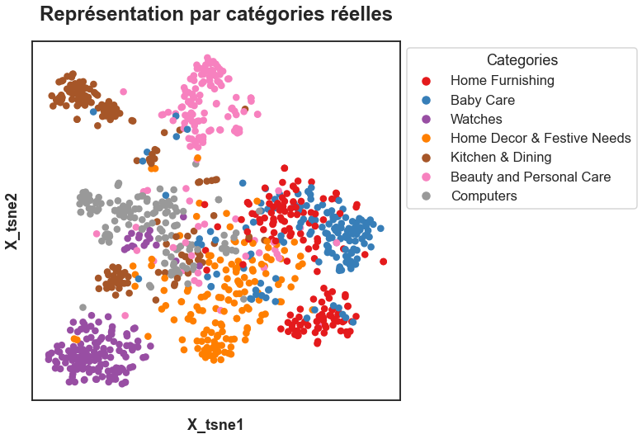
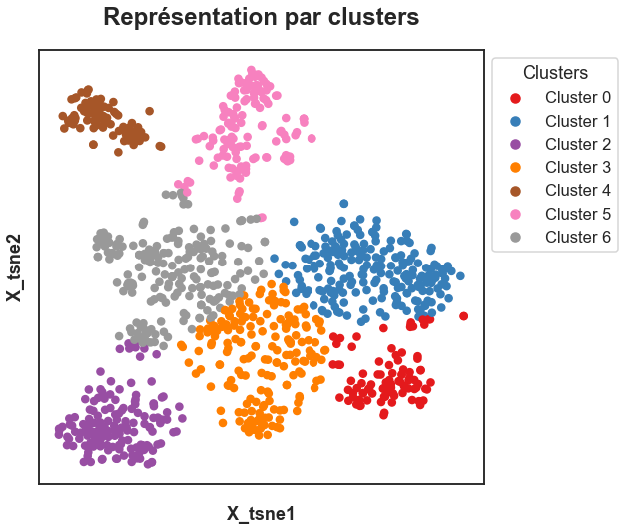
CNN Transfer Learning
$$ARI = 0.45$$
accuracy = 85.7%

Slide 21
Conclusion
Le modèle le plus adapté pour extraire les features texte est le bag-of-words.
Le modèle le plus adapté pour extraire les features image est le CNN Transfer Learning.
Les résultats d’un modèle simple d’apprentissage supervisé (régression logistique) et non optimisé ont été très bons, à la fois sur les données textuelles (accuracy > 92%) et les images (accuracy > 85%).
Il est possible de créer un moteur de classification automatique des articles.

Slide 22
MERCI POUR VOTRE ATTENTION

Slide 23
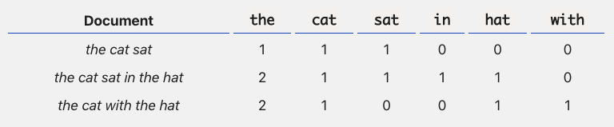
Bag-of-Words

Slide 24
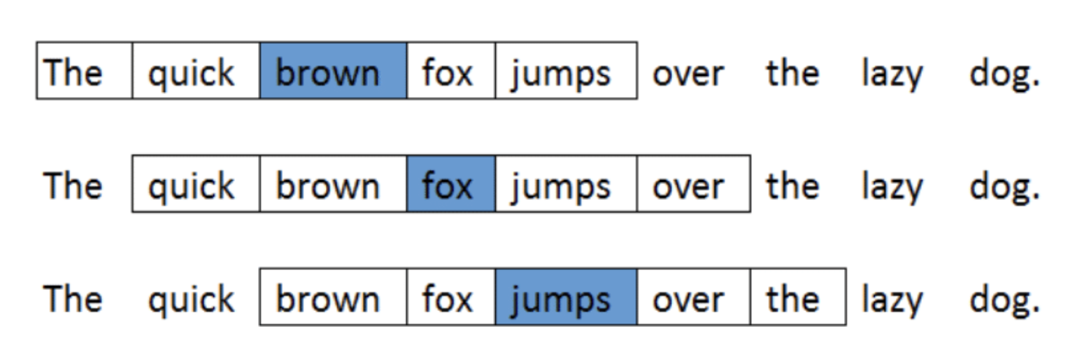
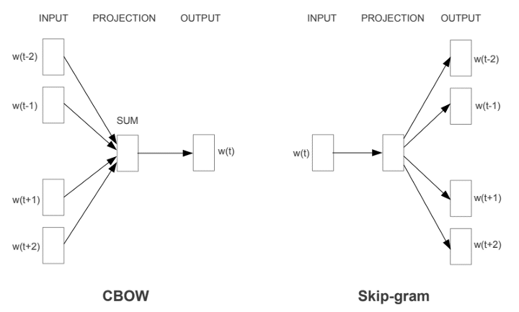
Word2Vec
Les 2 variantes du Word2Vec

Slide 25
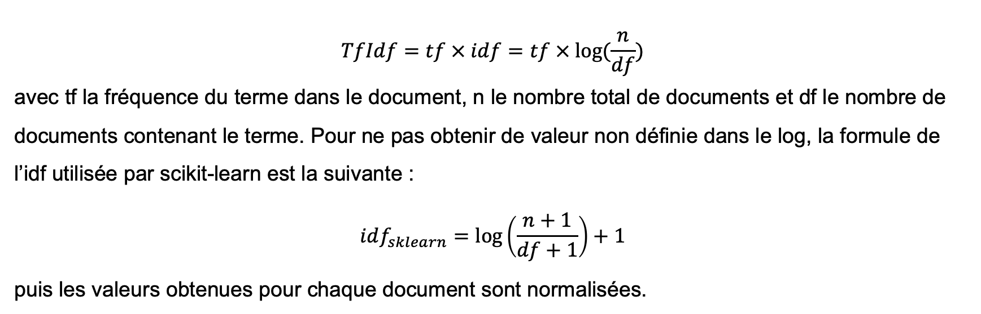
Formule du TF-IDF
$$TfIdf=tf × idf=tf × log⁡(\frac{n}{df})$$
avec tf la fréquence du terme dans le document, n le nombre total de documents et df le nombre de documents contenant le terme. Pour ne pas obtenir de valeur non définie dans le log, la formule de l’idf utilisée par scikit-learn est la suivante :
$$idf_{sklearn}=\log\left(\frac{n+1}{df+1}\right)+1$$
puis les valeurs obtenues pour chaque document sont normalisées.

Slide 26
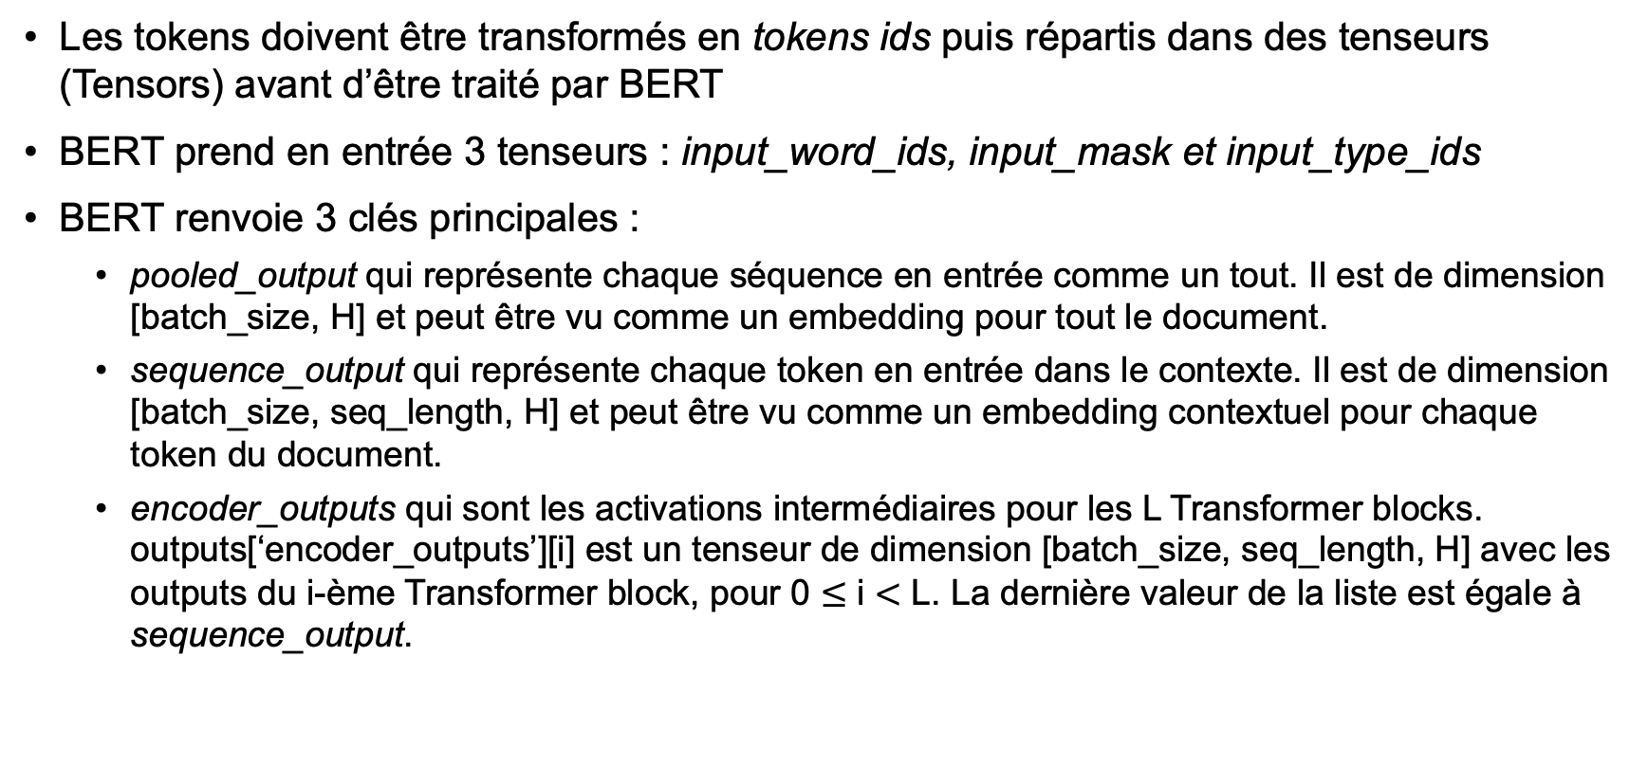
BERT
Les tokens doivent être transformés en tokens ids puis répartis dans des tenseurs (Tensors) avant d’être traité par BERT
BERT prend en entrée 3 tenseurs : input_word_ids, input_mask et input_type_ids
BERT renvoie 3 clés principales :
pooled_output qui représente chaque séquence en entrée comme un tout. Il est de dimension [batch_size, H] et peut être vu comme un embedding pour tout le document.
sequence_output qui représente chaque token en entrée dans le contexte. Il est de dimension [batch_size, seq_length, H] et peut être vu comme un embedding contextuel pour chaque token du document.
encoder_outputs qui sont les activations intermédiaires pour les L Transformer blocks. outputs[‘encoder_outputs’][i] est un tenseur de dimension [batch_size, seq_length, H] avec les outputs du i-ème Transformer block, pour 0 $≤$ i $<$ L. La dernière valeur de la liste est égale à sequence_output.

Slide 27
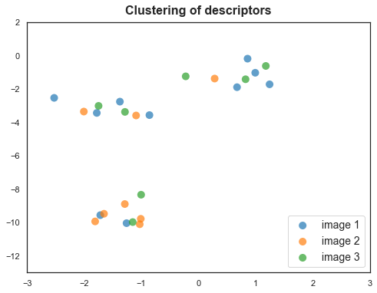
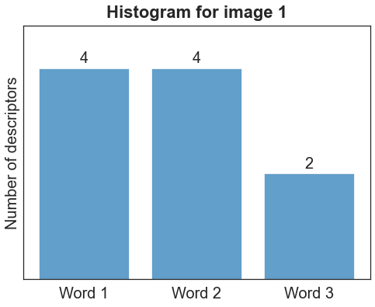
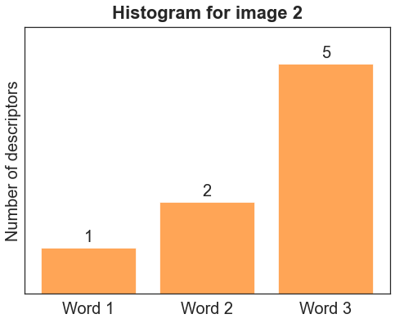
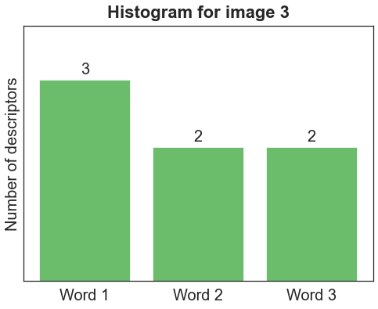
Construction des histogrammes
Word 1
Word 2
Word 3
’’Visual words’’

Slide 28
Remarques
Effectuer le clustering sur les data avec l’ensemble des features donne des moins bon résultats que le clustering sur le data réduites par T-SNE
En revanche, la classification supervisée donne des moins bons résultats sur les data réduites que sur les data complètes

